Slide 1

Web design
Topic : Lunator Cosmetic
Member : Nuth Nanmony
Phorn Sreytin
Touch Sreynoch
Pang Henglay

Slide 2
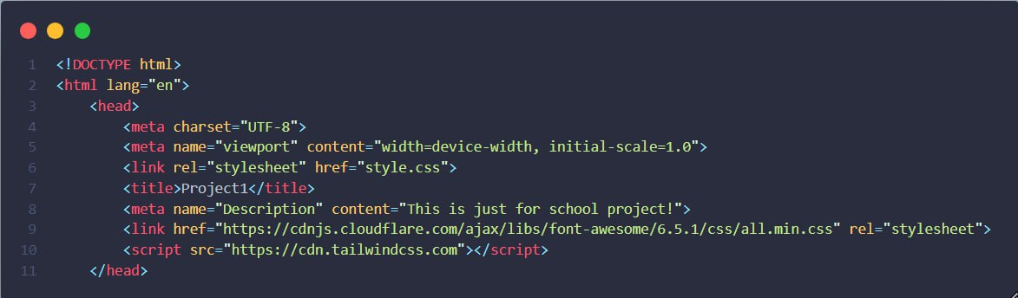
ខ្លឹមសារ៖ បង្ហាញពីការកំណត់ Metadata និងការភ្ជាប់បណ្ណាល័យក្រៅ (External Libraries)។
1.HTML Head Section
ការប្រើ <meta name="viewport"> ដើម្បីឱ្យគេហទំព័រដើរបានល្អលើទូរស័ព្ទ (Responsive Design)។
ការភ្ជាប់បណ្ណាល័យ Font Awesome សម្រាប់ប្រើប្រាស់ Icon ផ្សេងៗ។
ការប្រើប្រាស់ Tailwind CSS តាមរយៈ CDN ដើម្បីងាយស្រួលក្នុងការរចនា (Styling) ដោយមិនបាច់សរសេរ CSS ច្រើន។

Slide 3
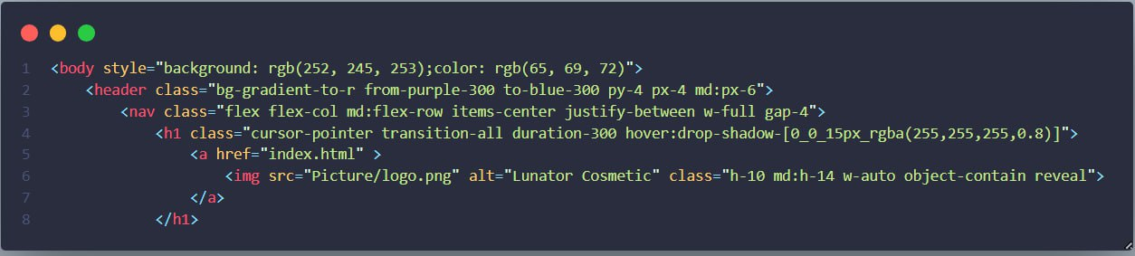
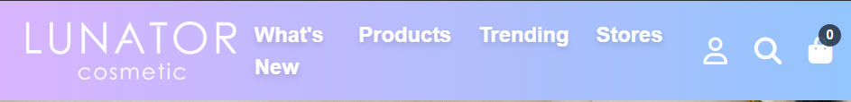
Overcoming nervousness
2.ផ្នែកក្បាលនៃទំព័រ (Header & Navigation)
ការបង្កើត Header ដែលមាន Background ជាពណ៌ឆ្នូត (Gradient) និងការដាក់ Logo ក្រុមហ៊ុន។
ការប្រើ Tailwind CSS bg-gradient-to-r ដើម្បីបង្កើតពណ៌ពី Purple ទៅ Blue។
ការរៀបចំ Layout ឱ្យមានភាពបត់បែនដោយប្រើ flex-col លើទូរស័ព្ទ និង md:flex-row លើកុំព្យូទ័រ។
ការដាក់ Logo (Lunator Cosmetic) ដែលមាន Effect នៅពេលយក Mouse ទៅដាក់ពីលើ (Hover Effect)។

Slide 4

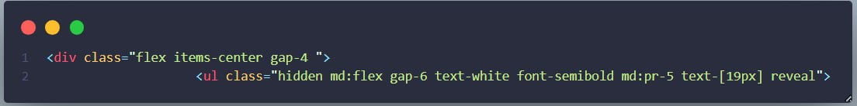
3.បញ្ជីមុខងារចម្បង (Navigation Links)
ការរៀបចំបញ្ជី Menu (ul) សម្រាប់បង្ហាញលើអេក្រង់ធំ។
ការប្រើ hidden md:flex មានន័យថា Menu នេះនឹងត្រូវលាក់លើទូរស័ព្ទ ហើយបង្ហាញតែលើអេក្រង់កុំព្យូទ័រប៉ុណ្ណោះ។
ការកំណត់ Font ជាប្រភេទ semibold និងទំហំអក្សរ 19px ដើម្បីឱ្យងាយស្រួលមើល។

Slide 5
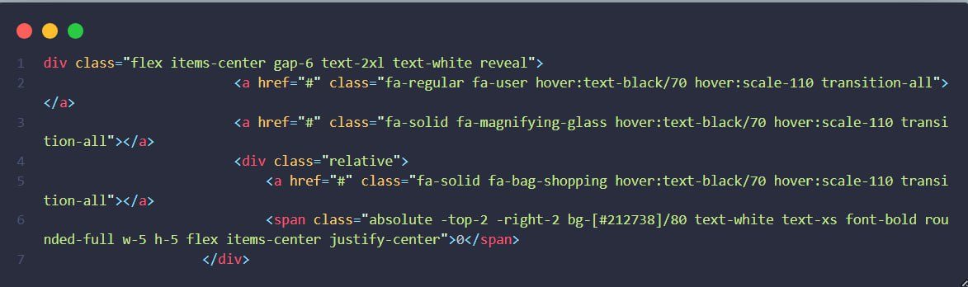

4.ផ្នែកសញ្ញារូបតំណាង (Action Icons)
ការដាក់ Icon សម្រាប់ User, Search និង Shopping Bag
ការប្រើប្រាស់ fa-user, fa-magnifying-glass, និង fa-bag-shopping ពី Font Awesome។
ការបង្កើតសញ្ញាបង្ហាញចំនួនទំនិញ (Notification Badge) ពណ៌ក្រហម ដោយប្រើ absolute positioning
ដើម្បីឱ្យវាស្ថិតនៅចំកែងខាងលើនៃរូបកន្ត្រក។
Enhancing your presentation

Slide 6
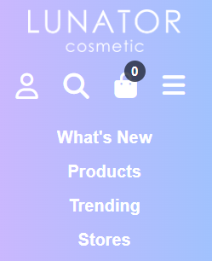
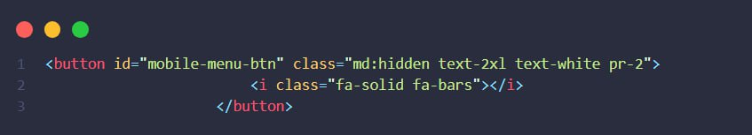
5.ម៉ឺនុយសម្រាប់ទូរស័ព្ទ (Mobile Menu Button)
ការបង្កើតប៊ូតុង Hamburger Menu សម្រាប់អ្នកប្រើប្រាស់ទូរស័ព្ទ
ការប្រើ md:hidden ដើម្បីឱ្យប៊ូតុងនេះបង្ហាញតែលើឧបករណ៍ដែលមានអេក្រង់តូចប៉ុណ្ណោះ។
ការប្រើ Icon fa-bars ដែលជាសញ្ញាសម្គាល់ទូទៅសម្រាប់បើក Menu លើ Mobile។

Slide 7
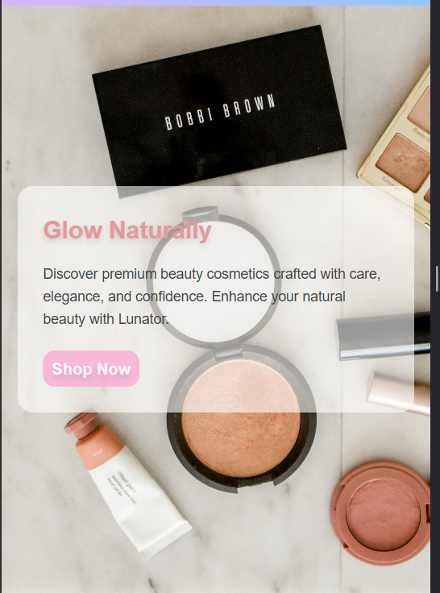
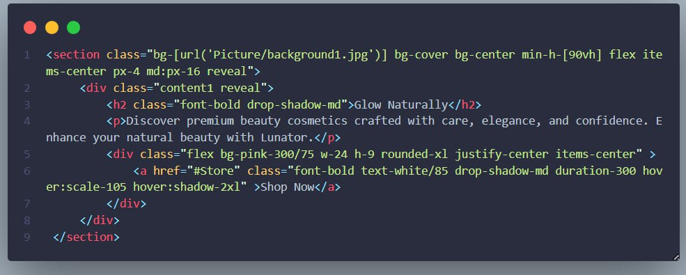
6.ផ្នែក Hero Section (ចំណុចចាប់ផ្ដើមនៃទំព័រ)
ការបង្កើតផ្ទាំង Banner ធំនៅខាងលើគេបង្អស់ (Hero Section)
ការប្រើ bg-cover និង bg-center ដើម្បីឱ្យរូបភាព Background បង្ហាញបានពេញ និងស្អាតលើគ្រប់ទំហំអេក្រង់។
កម្ពស់ត្រូវបានកំណត់ min-h-[90vh] ដើម្បីឱ្យវាបង្ហាញស្ទើរតែពេញអេក្រង់កុំព្យូទ័រ។
មានប៊ូតុង "Shop Now" ដែលមាន hover:scale-105 សម្រាប់បង្កើតចលនា (Animation) ពេលអ្នកប្រើប្រាស់ដាក់ Mouse ពីលើ។

Slide 8
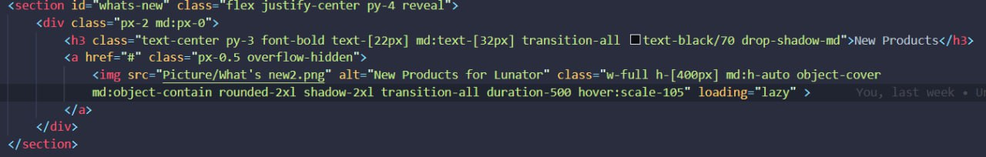
7.ផ្នែកផលិតផលថ្មី (New Products Display)
ផ្នែកផលិតផលថ្មី (New Products Display)
ការប្រើ shadow-2xl ដើម្បីឱ្យរូបភាពមើលទៅមានលក្ខណៈផុសឡើង (3D effect)។
ការដាក់ loading="lazy" ដើម្បីជួយឱ្យគេហទំព័រដើរលឿន (Performance Optimization) ដោយវានឹង Load រូប
ភាពតែនៅពេលអ្នកប្រើ Scroll ទៅដល់។

Slide 9
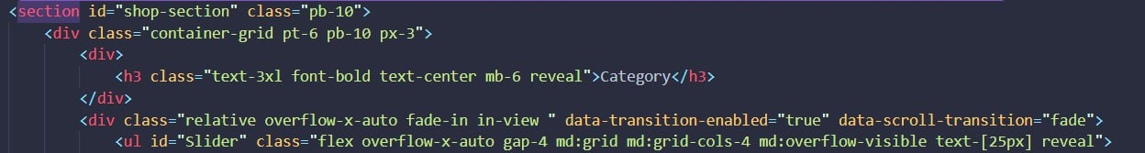
8.ការរៀបចំ Layout បញ្ជីប្រភេទផលិតផល (Category Section)
ការប្រើប្រាស់ Grid Layout និង Slider សម្រាប់បែងចែកប្រភេទផលិតផល (Category)។
ការប្រើ overflow-x-auto ដើម្បីឱ្យអ្នកប្រើអាចអូស (Scroll) ទៅឆ្វេងស្ដាំបានលើទូរស័ព្ទ។
ការកំណត់ md:grid-cols-4 មានន័យថាលើអេក្រង់កុំព្យូទ័រ វានឹងបង្ហាញជា ៤ ជួរដេកក្នុងពេលតែមួយ។

Slide 10
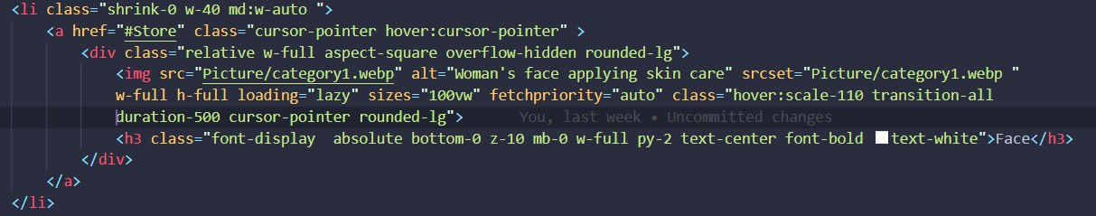
9.Category Card - Face
ការរចនា Card សម្រាប់ប្រភេទផលិតផលនីមួយៗ (ឧទាហរណ៍៖ ផលិតផលសម្រាប់ផ្ទៃមុខ)។
ការប្រើ aspect-square ដើម្បីឱ្យរូបភាពមានរាងការ៉េស្មើស្អាត។
ការប្រើ absolute bottom-0 ដើម្បីដាក់អក្សរ "Face" នៅពីលើរូបភាពផ្នែកខាងក្រោម។
hover:scale-110 ធ្វើឱ្យរូបភាពរីកធំតិចៗនៅពេល Hover ដែលបង្កើនភាពទាក់ទាញ (User Engagement)។

Slide 11
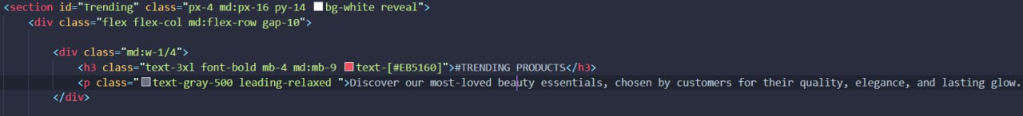
10.ផ្នែកផលិតផលកំពុងពេញនិយម (Trending Products Section)
ការរៀបចំ Layout សម្រាប់បង្ហាញផលិតផលដែលលក់ដាច់បំផុត។
ការប្រើ flex-col md:flex-row ដើម្បីប្តូរពីបញ្ឈរ (លើ Mobile) មកជាដេក (លើ Desktop)។
ការប្រើពណ៌អក្សរជាក់លាក់ text-[#EB5160] ដើម្បីឱ្យត្រូវទៅនឹង Brand Identity។
ការកំណត់ leading-relaxed ដើម្បីឱ្យអត្ថបទពណ៌នាមានគម្លាតបន្ទាត់ស្រួលអាន។

Slide 12
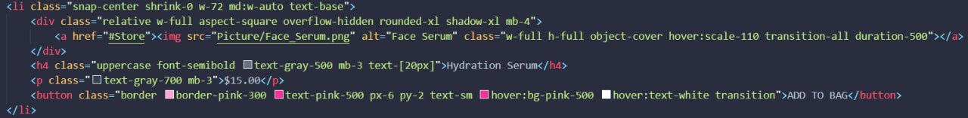
11.ការរៀបចំកាតផលិតផល (Product Card Detail)
ការបង្ហាញព័ត៌មានលម្អិតនៃផលិតផលម្នាក់ៗ (ឧទាហរណ៍៖ Hydration Serum)។
Image Hover Effect: ប្រើ hover:scale-110 និង transition-all ដើម្បីឱ្យរូបភាពរីកធំតិចៗនៅពេល Hover។
Price Styling: ការប្រើពណ៌ text-gray-700 ដើម្បីឱ្យតម្លៃផលិតផលមើលទៅមានលក្ខណៈសាមញ្ញ និងថ្លៃថ្នូរ។
Call to Action (CTA): ប៊ូតុង "ADD TO BAG" ប្រើពណ៌ pink-500 និងមាន hover:bg-pink-500 ដែលប្តូរពណ៌ Background
នៅពេលយក Mouse ទៅដាក់ពីលើ ដើម្បីទាក់ទាញអ្នកទិញ។

Slide 13
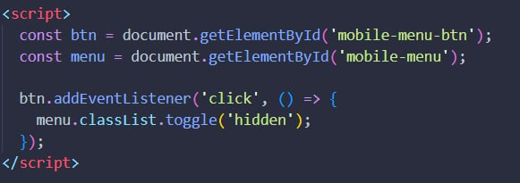
12.មុខងារម៉ឺនុយលើទូរស័ព្ទ (Mobile Menu Logic)
ការប្រើប្រាស់ JavaScript ដើម្បីបញ្ជាប៊ូតុងបើក/បិទ Menu លើ Mobile។
ការប្រើ document.getElementById ដើម្បីចាប់យក Element នៃប៊ូតុង និងបញ្ជី Menu។
Event Listener: កូដនេះរង់ចាំការចុច ('click') ពីអ្នកប្រើប្រាស់។
Toggle Function: ការប្រើ classList.toggle('hidden') គឺជាវិធីសាស្ត្រដ៏មានប្រសិទ្ធភាពក្នុងការបង្ហាញ
ឬលាក់ Menu ដោយមិនចាំបាច់សរសេរកូដវែង។

Slide 14
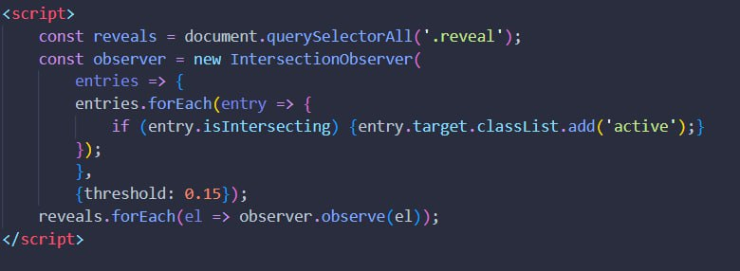
13.បច្ចេកទេស Scroll Animation (Intersection Observer)
ការប្រើប្រាស់ Intersection Observer API ដើម្បីបង្កើតចលនាពេល Scroll (Reveal on Scroll)។
Dynamic Reveal: កូដនេះនឹងឆែកមើលគ្រប់ Element ណាដែលមាន Class .reveal។
Intersection Logic: នៅពេលអ្នកប្រើ Scroll ទៅដល់ចំណុចដែលកំណត់ (threshold: 0.15),
កូដនឹងថែម Class 'active' ទៅលើ Element នោះដើម្បីឱ្យវាបង្ហាញចលនាឡើងមក។
Performance: វិធីនេះជួយឱ្យ Website ដើរលឿនជាងការប្រើ Scroll Event ធម្មតា ព្រោះវាប្រើប្រាស់ធនធាន Browser តិច។

Slide 15


